Slide 1
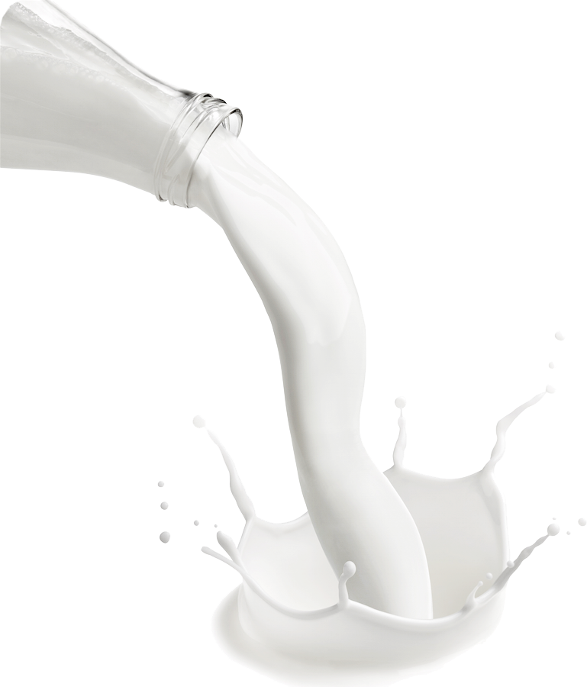
СИСТЕМА УПРАВЛЕНИЯ МОЛОЧНЫМ ПРОИЗВОДСТВОМ
Повышение надоев и эффективности использования стада с целью
получения максимальной прибыли

Slide 2

СИСТЕМА УПРАВЛЕНИЯ СТАДОМ "MILK-it"
ИНВЕСТОР
ПО "MILK-it"
.
БЛОК "МОЛОКО"
ФЕРМА
БЛОК "ЗДОРОВЬЕ"
АУТСОРС:
ЛЕЧЕНИЕ
ОСЕМЕНЕНИЕ
КОРМЛЕНИЕ
БЛОК "ЭКОНОМИКА"
БЛОК "ИНЖЕНЕРИЯ"
БЛОК "ВОСПРОИЗВОДСТВО"
БЛОК "МОЛОДНЯК"
ТЕХНИЧЕСКИЙ СЕРВИС
БЛОК "КОРМА"
МИНИСТЕРСТВО СЕЛЬСКОГО ХОЗЯЙСТВА
БЛОК "КОМФОРТ"

Slide 3


Инструменты управления для получения максимальной продуктивности и увеличения прибыли молочной фермы
Каждый руководитель и собственник задумываются над тем,
реально ли наладить индивидуальную работу с каждой коровой в больших стадах?
считает, что ДА!
Все просто –
нужно вникать во все детали.
В последние годы предприятия по производству молока двигались по пути укрупнения ферм и увеличения поголовья коров. Это вело к уменьшению внимания к каждому животному и обобщению, созданию групп контроля. Что приводит к потерям в каждом стаде – конкретное животное не получает нужного внимания и ухода.

Slide 4

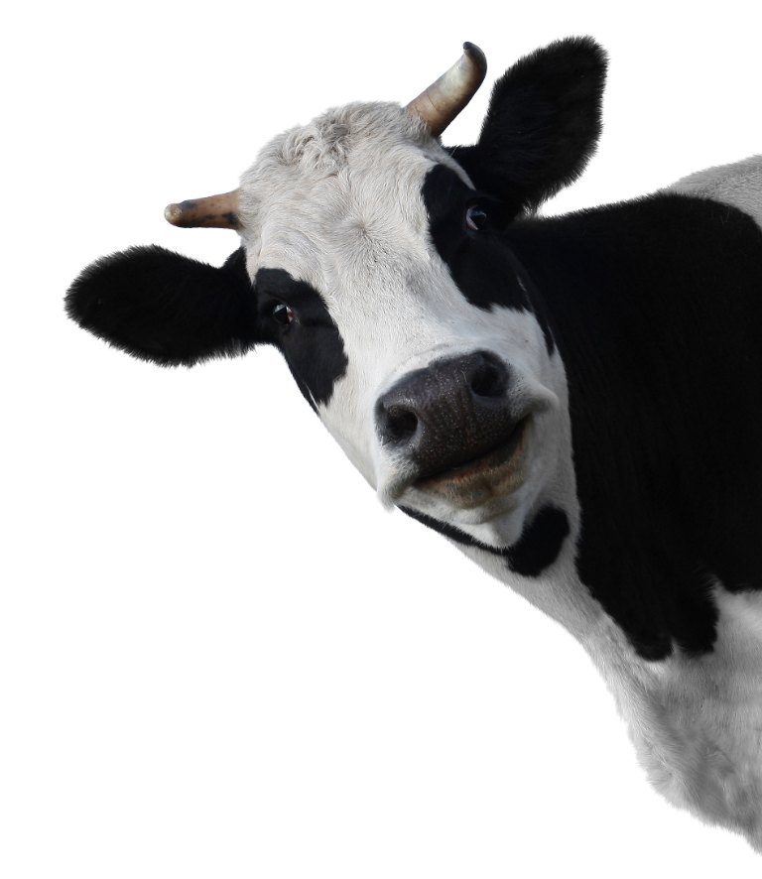

является решением многих проблем, связанных с уходом за коровами
Мы изучили опыт работы молочных ферм, учли пожелания отечественных собственников, зоотехников и доярок.
В сочетании с опытом разработок наших специалистов,
это позволило добиться важной цели – автоматизировать процесс доения и ухода за коровами при наименьших затратах.
Система Milk-IT выбирает животных с отклонениями показателей здоровья. Кроме этого, Milk-IT анализирует процесс доения и предупреждает о неисправностях оборудования.

Slide 5
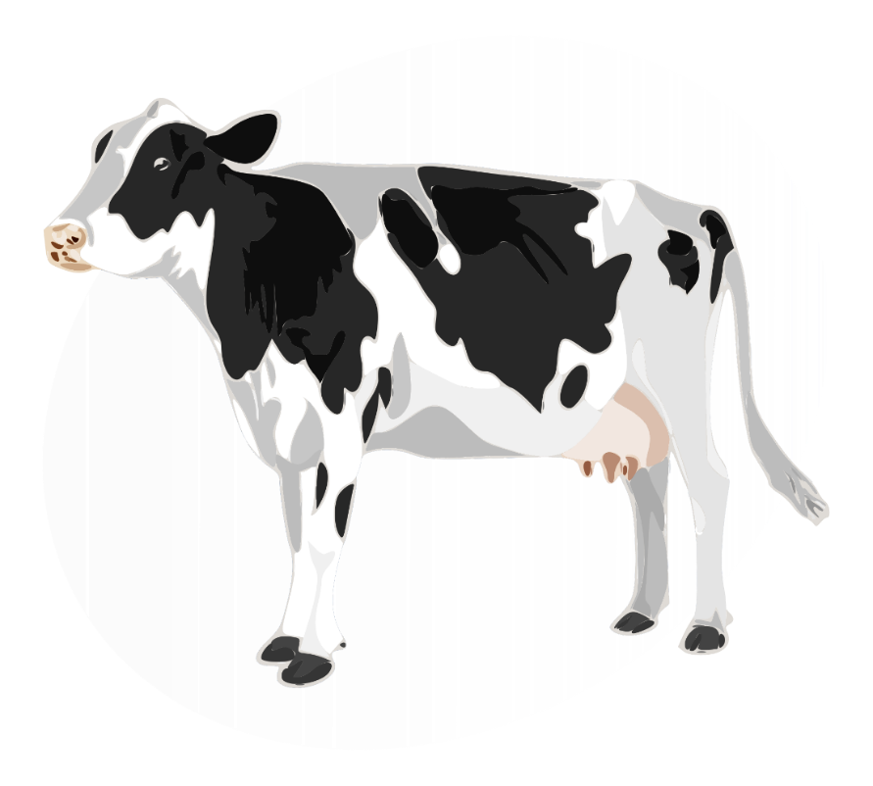
Milk-IT дает управляющим молочными фермами всю необходимую информацию. Возможности Milk-IT позволяют сконцентрировать внимание на тех коровах, которым это наиболее необходимо в данный момент. Программа обратит ваше внимание на то, что и с каким животным требуется сделать. Это снижает расходы на не выявленные проблемы со здоровьем животных, улучшает производительность и репродуктивность стада.

Slide 6

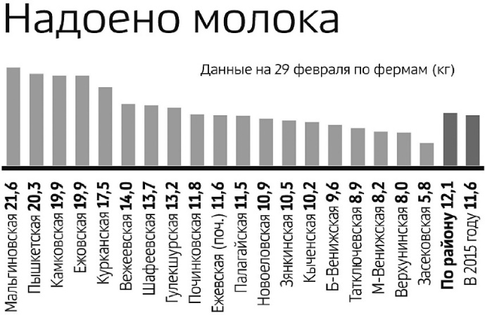
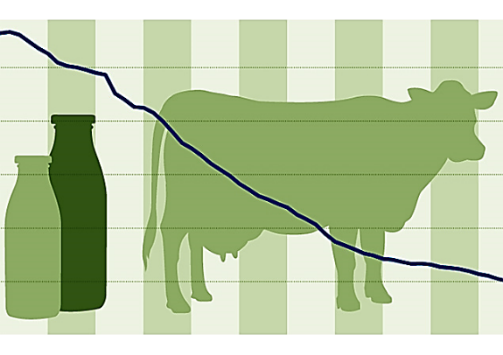
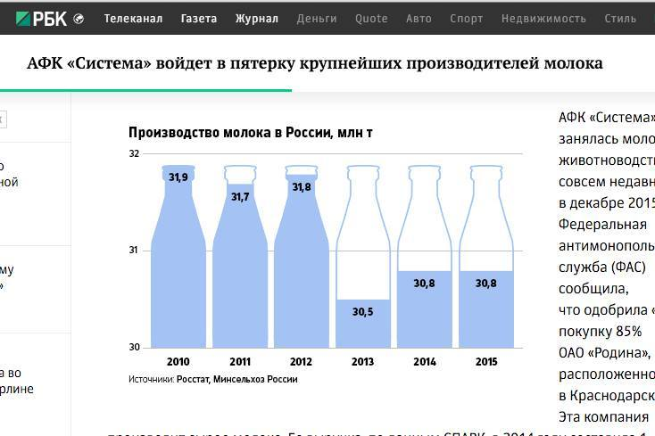
– сбор и анализ данных в режиме реального времени
Milk-IT дает возможность в реальном времени отслеживать важные данные и анализировать полученную информацию в виде всевозможных отчетов.
2013 2014 2015 2016 2017 2018

Slide 7


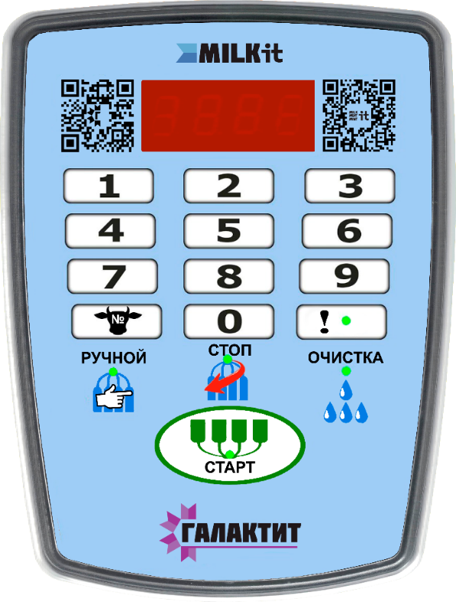
– точный, надежный молокомер,
измеряет надой и электропроводность молока
Программа Milk-IT разрабатывается в России и учитывает все пожелания отечественных фермеров.
Как российский продукт она защищена от влияния санкций и контрсанкций.

Slide 8

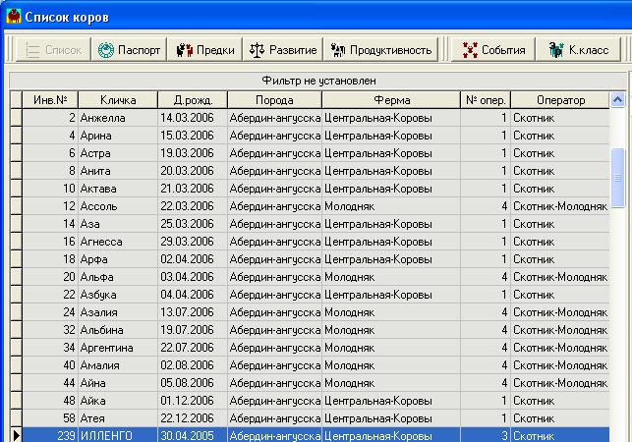
– надёжный инструмент управления
Система автоматизации доения регистрирует в процессе работы информацию о коровах и надоях.
Программа систематизирует и анализирует полученную информацию, а также предоставляет необходимые отчеты по показателям состояния стада:
надоям,
здоровью,
воспроизводству,
кормлению и т.п.

Slide 9


– Подтверждённый успех
Обнаружение мастита на доклинической, начальной стадии и как следствие снижение убытков, связанных с ним.
Мастит отрицательно влияет на рентабельность фермы. Поражая высокопродуктивных коров, мастит снижает среднее производство молока в стаде, ухудшая как краткосрочные надои, так и показатели по всей лактации.

Slide 10

– Доказательство успеха
Контроль эффективности процедуры доения
Milk-IT отслеживает показатели молокоотдачи каждой коровы.
Контроль за такими параметрами как:
чистое время доения
скорость молокоотдачи
Программа дает возможность оценить процесс доения. Это позволяет минимизировать время пребывания коров в доильном зале, а также своевременно информировать о неполадках оборудования.

Slide 11


director@galaktit.ru
+7 993-2332-993
www.galaktit.ru

